Slide 1
Посадим чудесный сад
Презентация к уроку
Биология 6 класс
Подготовила учитель Ольховикова Г.П.
2014

Slide 2
Где будет размещаться наш сад?
Какие растения мы посадим?
Как мы их посадим?

Slide 3
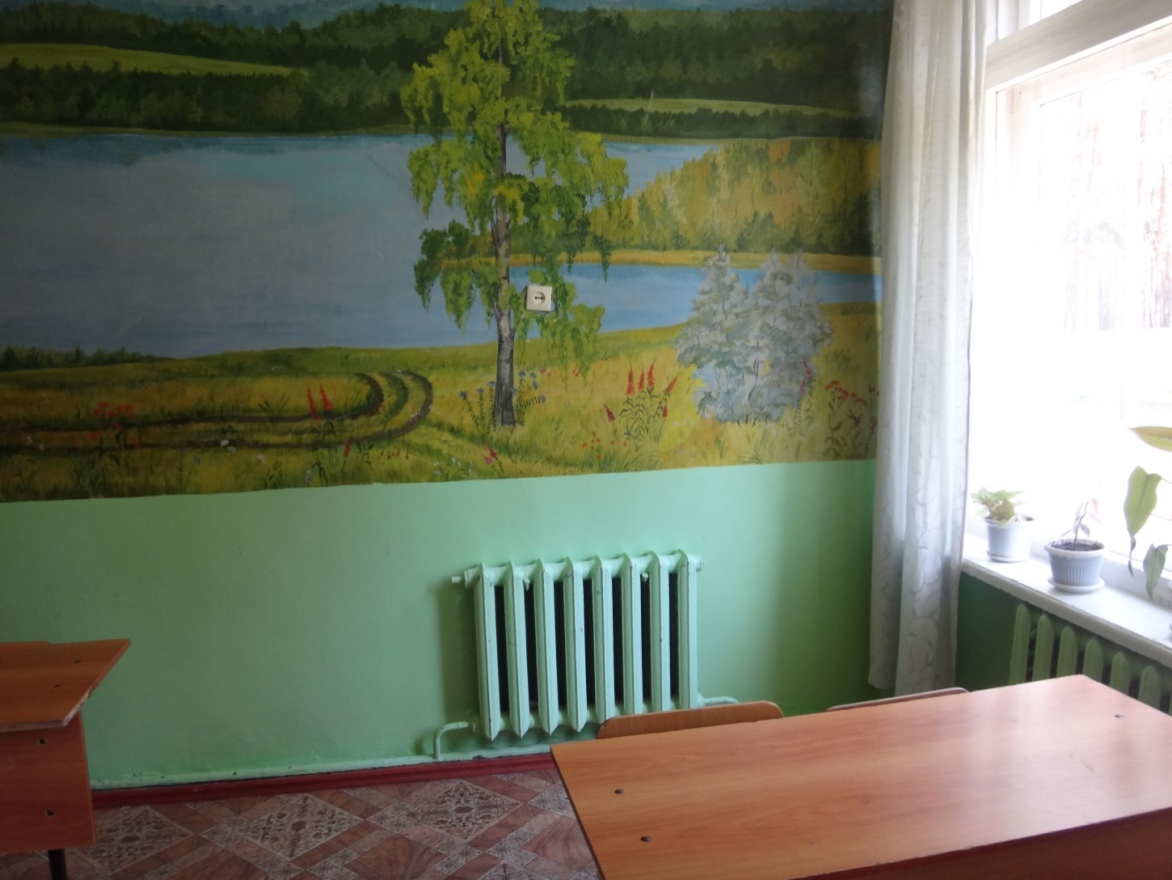
Сад будет расти в нашей классной комнате

Slide 4
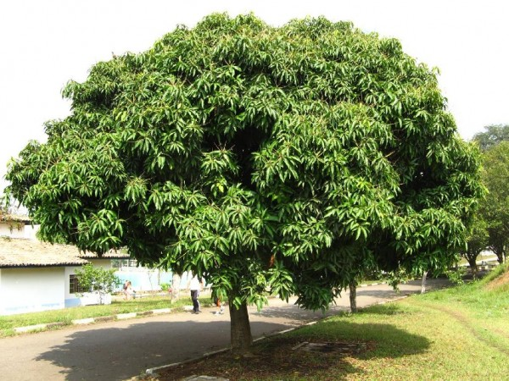
Дерево манго

Slide 5
Манго
Вечнозелёное дерево высотой 10-45 м с густой кроной, с крупными, до 40 сантиметров в длину и до 10 сантиметров в ширину, листьями. Молодые листья красноватые, зрелые — тёмно-зелёные.
Мелкие желтоватые цветки собраны в длинные метёлки. В метёлках может быть от нескольких сотен до нескольких тысяч цветков.
Плоды растения представляют собой желтоватые костянки с гладкой восковой кожурой. Вкус плодов — от сладкого до кислого. Но у некоторых людей плоды могут вызывать аллергическую реакцию, так как в плодах, особенно в незрелых, а также в кожуре содержатся токсичные вещества. Раздражителем в плодах является легко испаряющееся эфирное вещество. Период созревания в зависимости от сорта наступает в июня по август, редкие сорта в декабре.

Slide 6
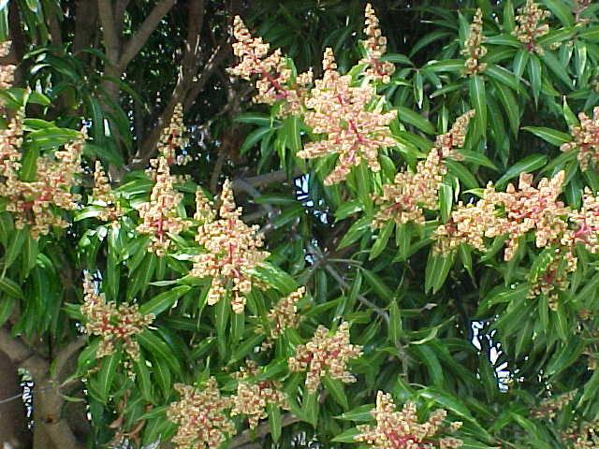
Цветущее манго

Slide 7
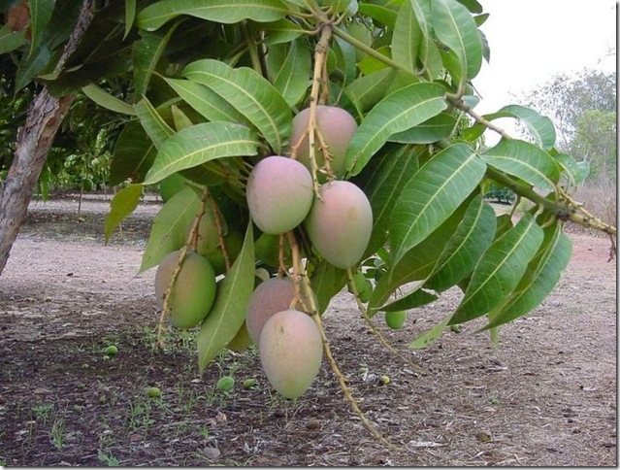
Плодоносящее манго

Slide 8
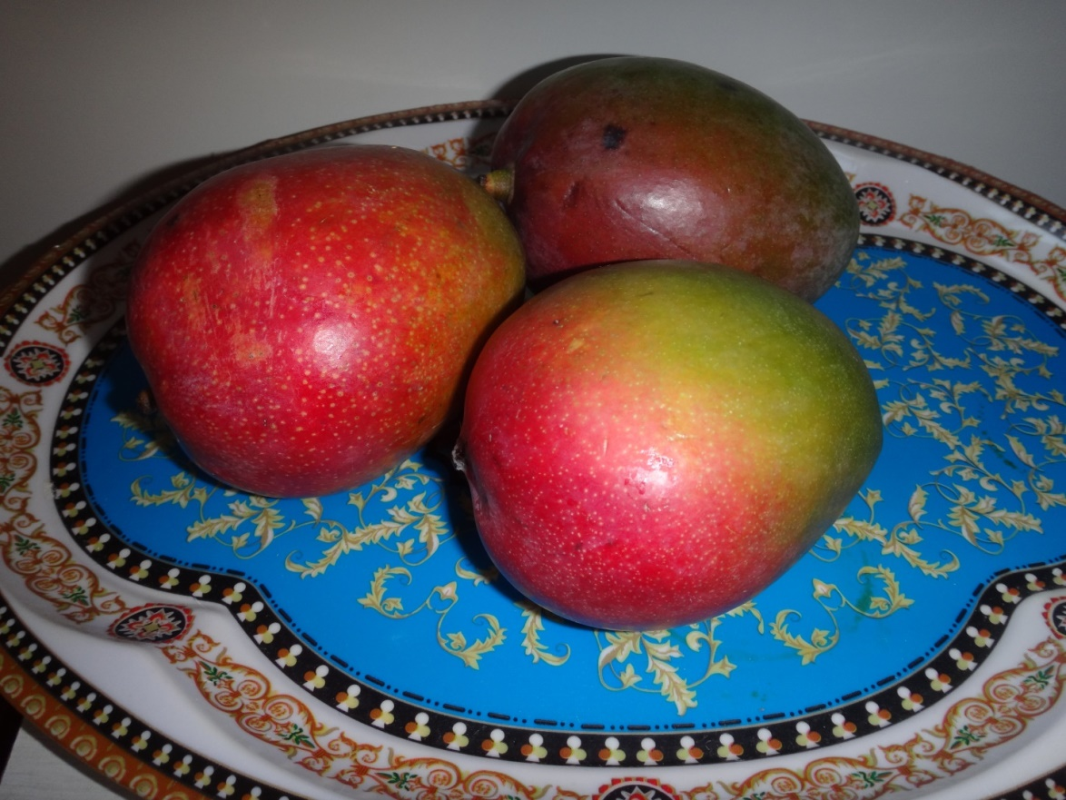
Плоды манго

Slide 9
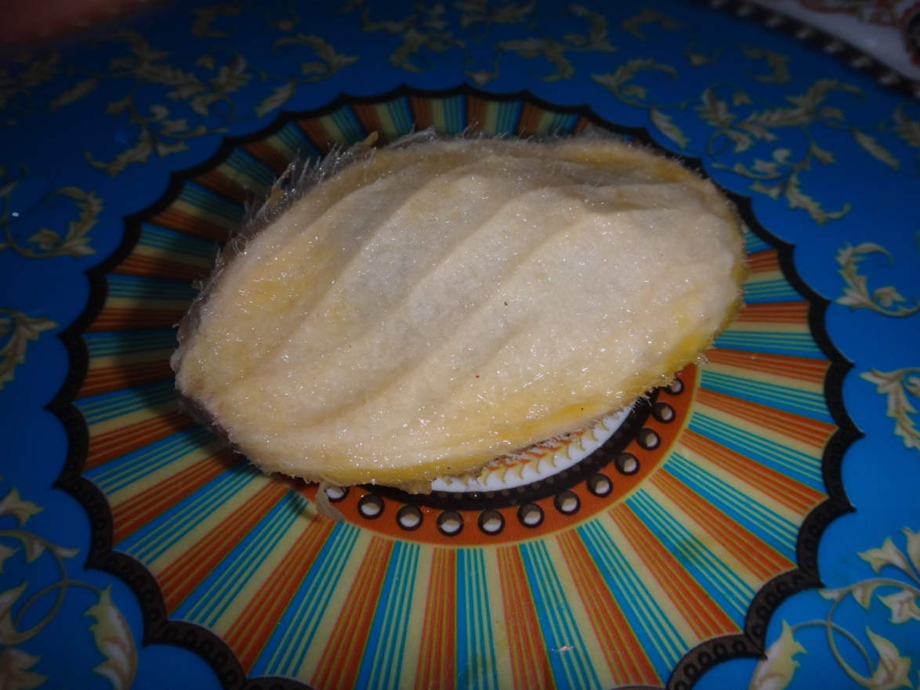
Косточка манго

Slide 10
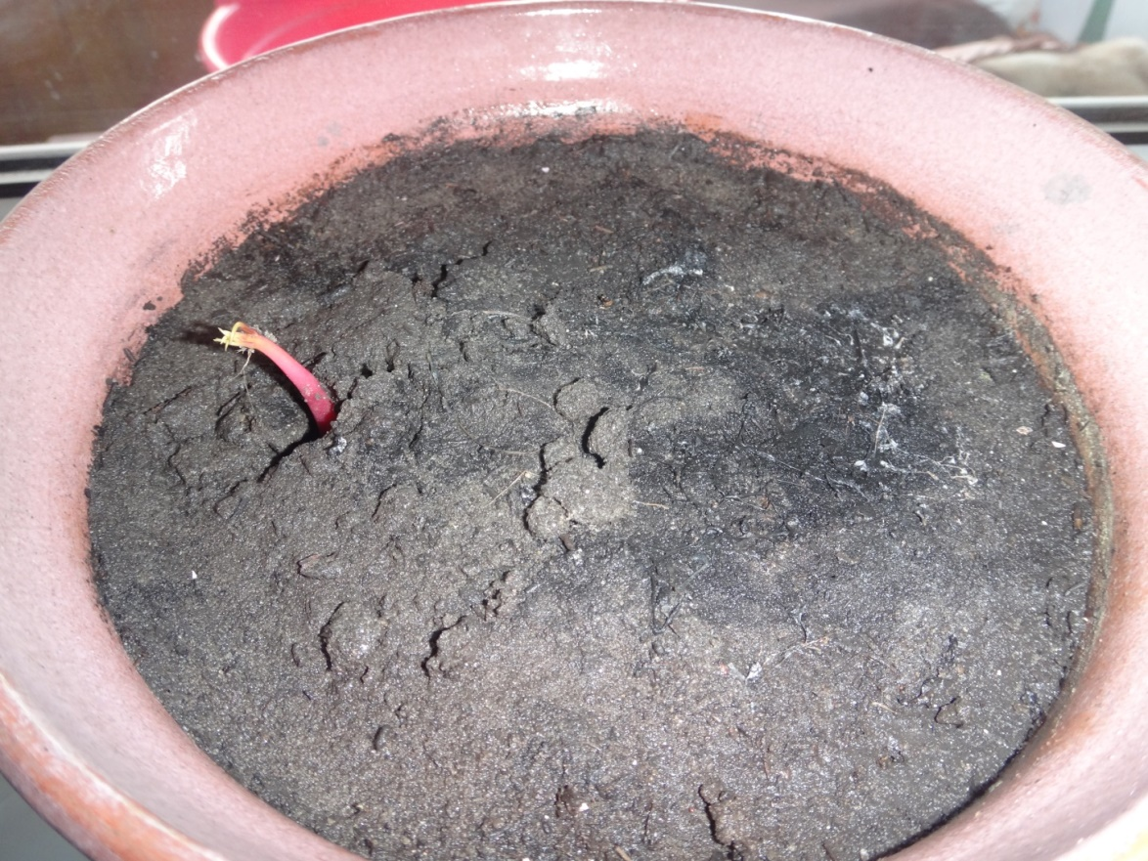
Проросток манго

Slide 11
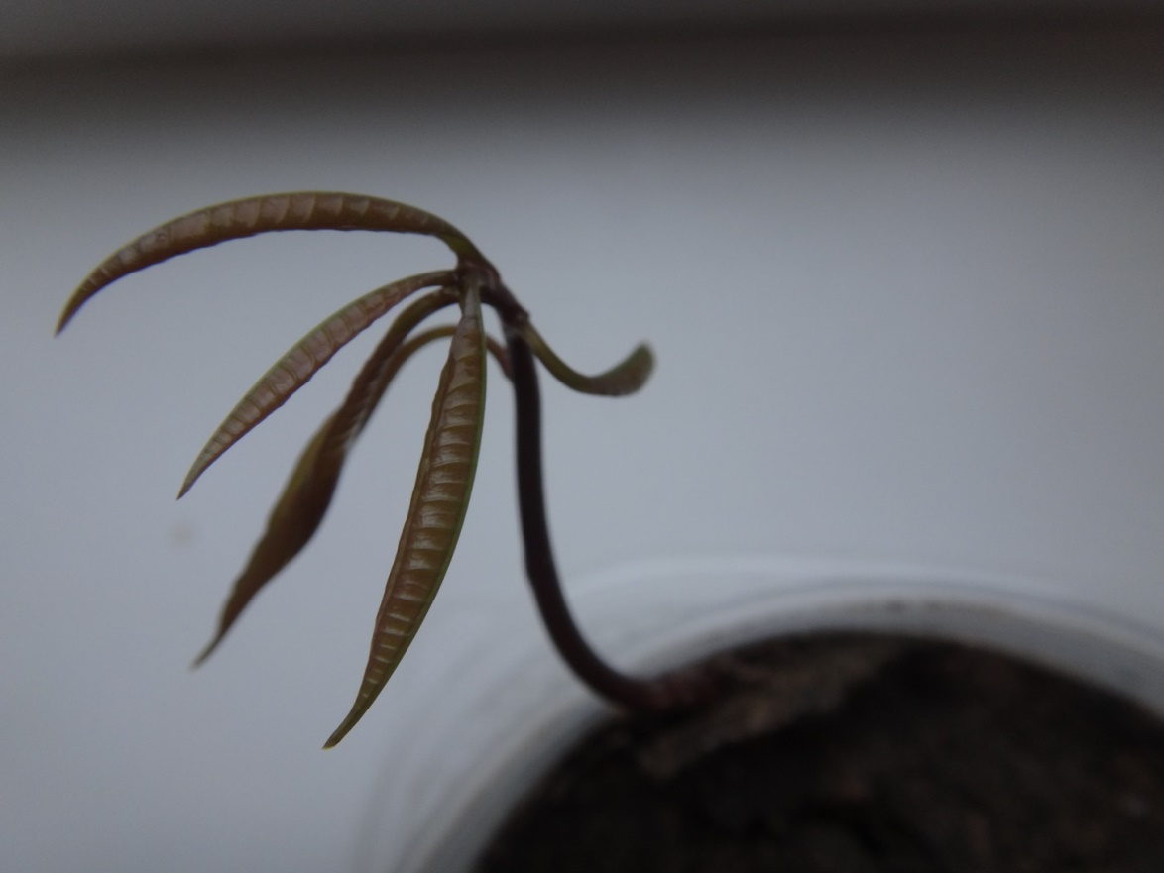
Молодое деревце манго

Slide 12
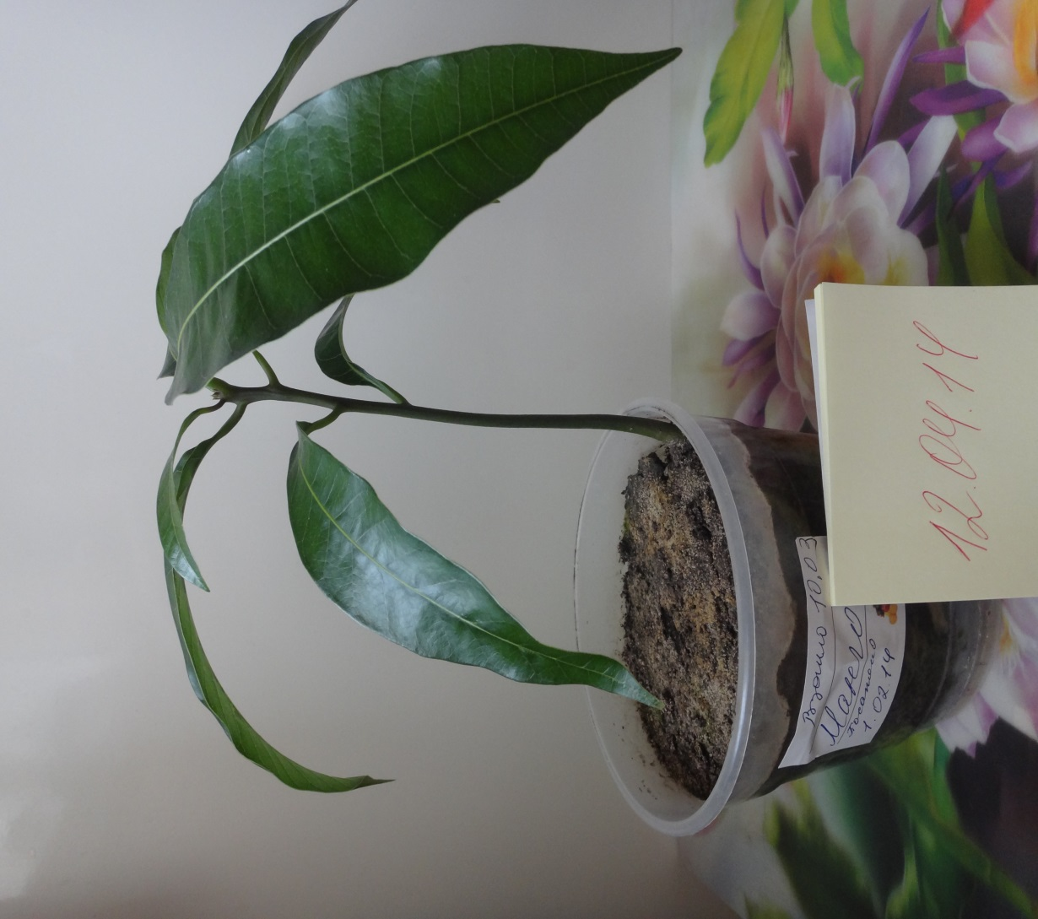
Молодое деревце манго

Slide 13
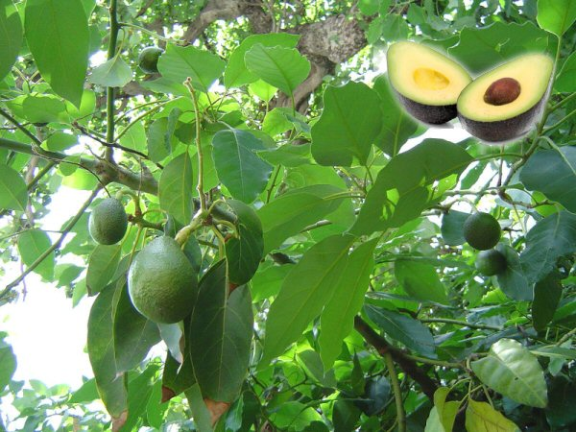
Авокадо

Slide 14
Авокадо
Авокадо — быстрорастущее вечнозеленое дерево рода Персея (Persea) семейства Лавровые (Lauraceae), достигающее в высоту 10 — 20 м. Ствол обычно прямой, сильно ветвится. Листья эллиптические, длиной до 20 см. Опадают круглый год. Цветки невзрачные, мелкие, зеленоватые, двуполые, находятся в пазухах листьев. Плод грушевидный, овальный или шаровидный, длиной 5—10 см, весит 0,05—1,8 кг. Кожица плода жёсткая, у незрелых плодов — тёмно-зелёная, через некоторое время после созревания чернеет. Мякоть зрелого плода зелёного или жёлто-зелёного цвета, маслянистая, содержит много жира. В центре плода находится крупное семя.

Slide 15
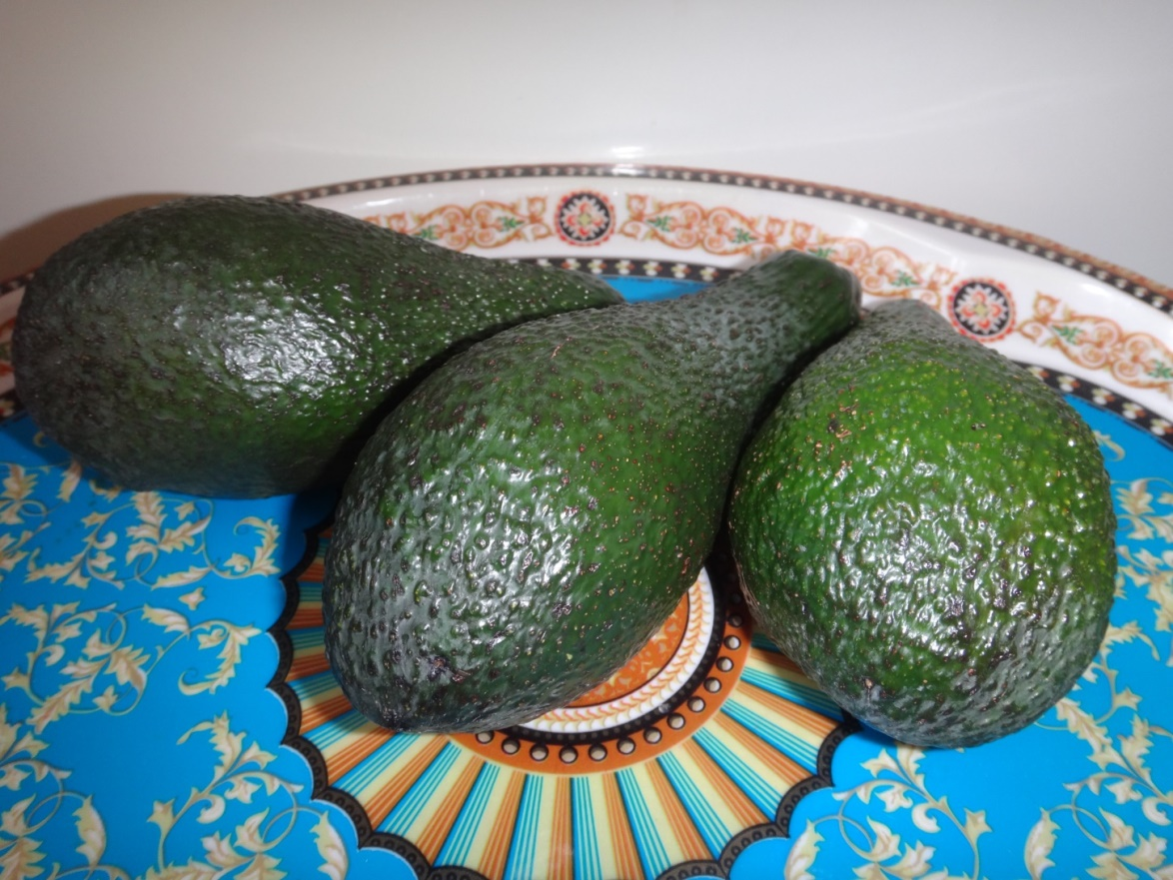
Плоды авокадо

Slide 16
Авокадо
Авокадо — быстрорастущее вечнозеленое дерево рода Персея (Persea) семейства Лавровые (Lauraceae), достигающее в высоту 10 — 20 м. Ствол обычно прямой, сильно ветвится. Листья эллиптические, длиной до 20 см. Опадают круглый год. Цветки невзрачные, мелкие, зеленоватые, двуполые, находятся в пазухах листьев. Плод грушевидный, овальный или шаровидный, длиной 5—10 см, весит 0,05—1,8 кг. Кожица плода жёсткая, у незрелых плодов — тёмно-зелёная, через некоторое время после созревания чернеет. Мякоть зрелого плода зелёного или жёлто-зелёного цвета, маслянистая, содержит много жира. В центре плода находится крупное семя.

Slide 17
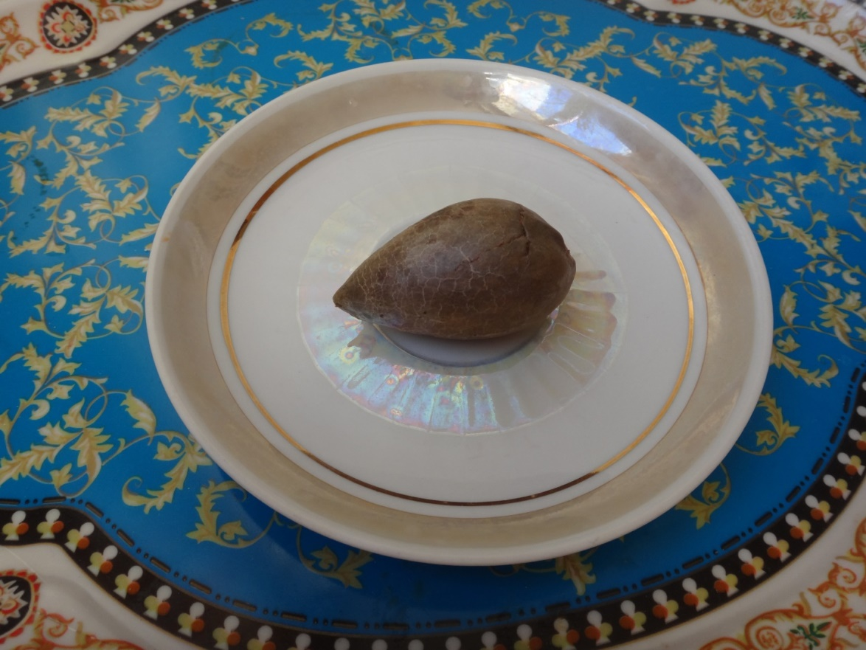
Семя авокадо

Slide 18
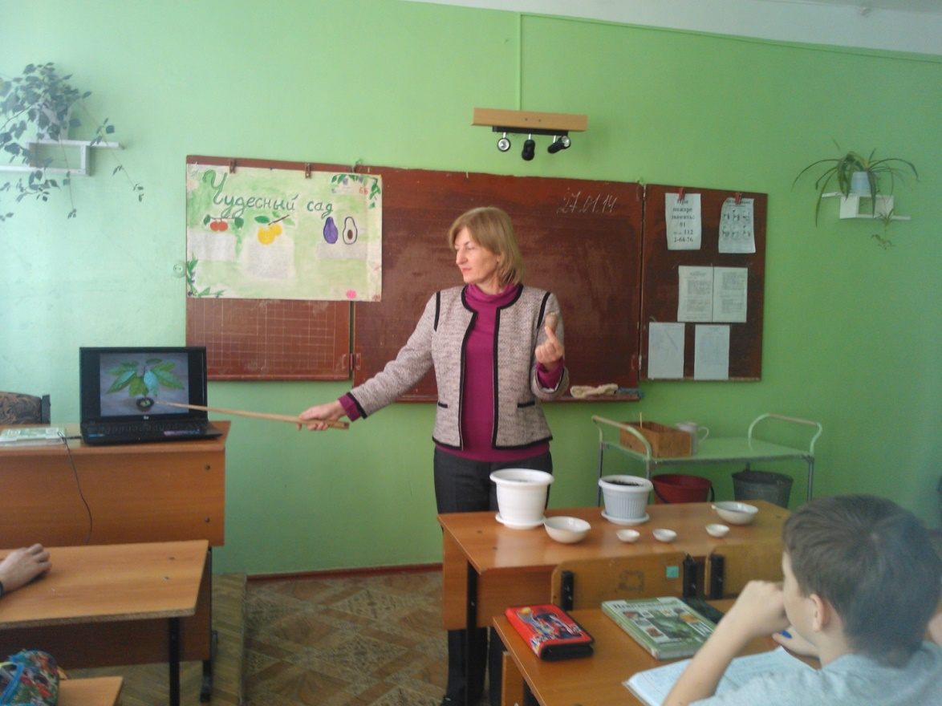
Посадка косточки авокадо

Slide 19
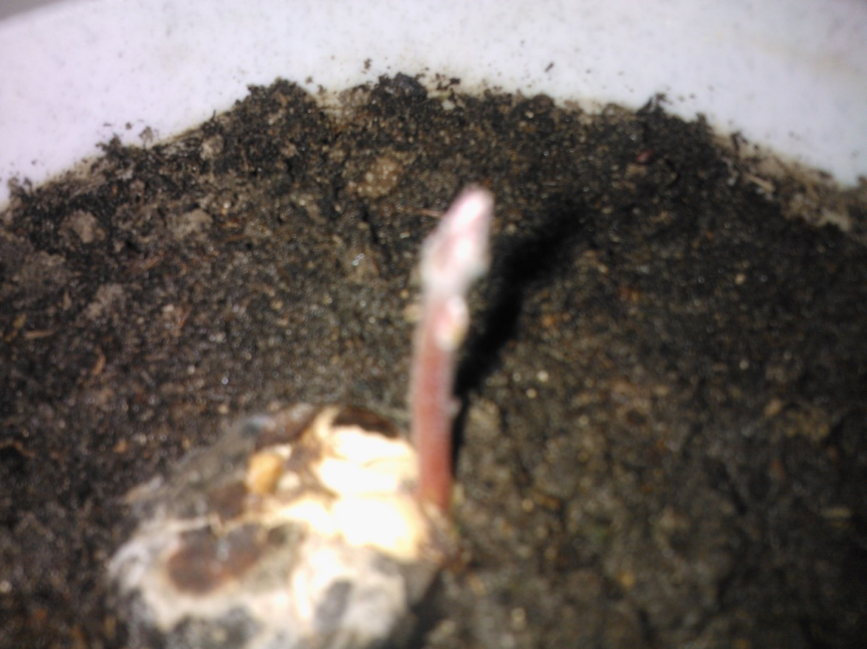
Проросток авокадо

Slide 20
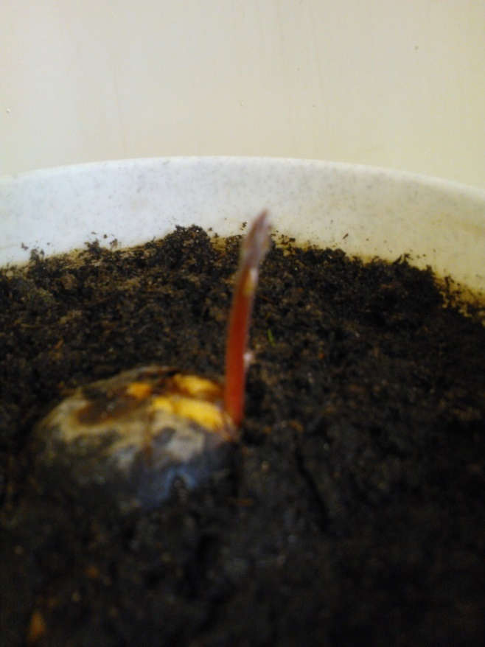
Проросток авокадо

Slide 21
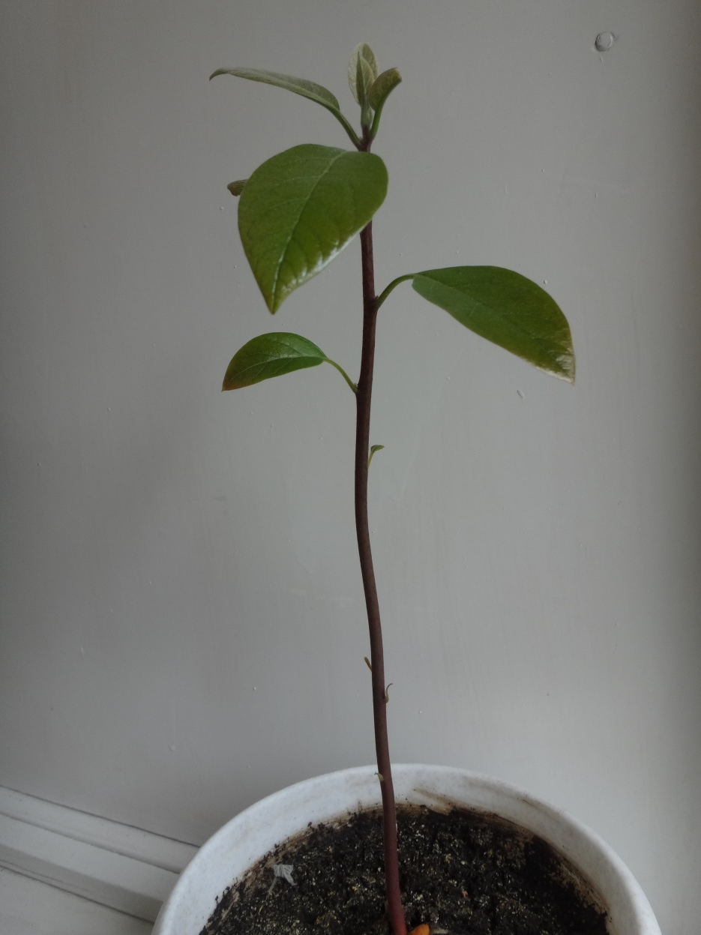
Молодое деревце авокадо

Slide 22
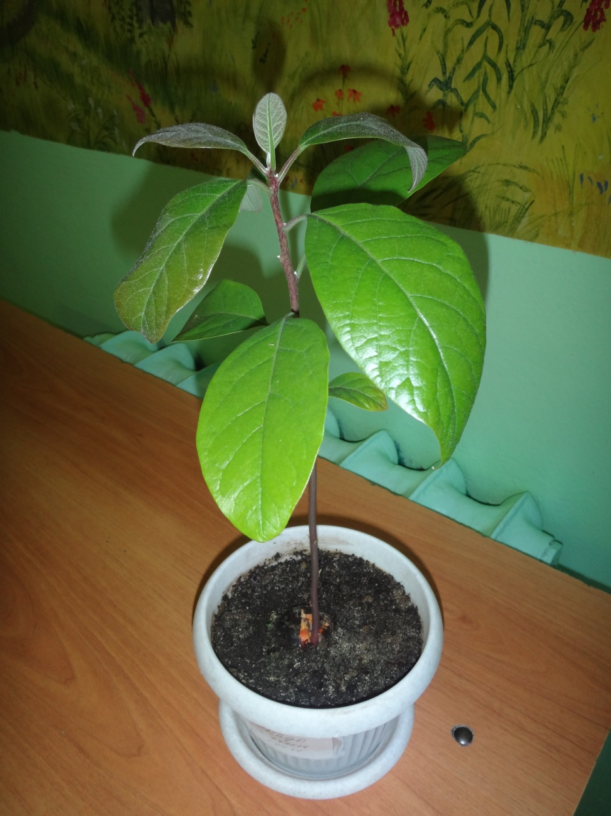
Деревце авокадо

Slide 23
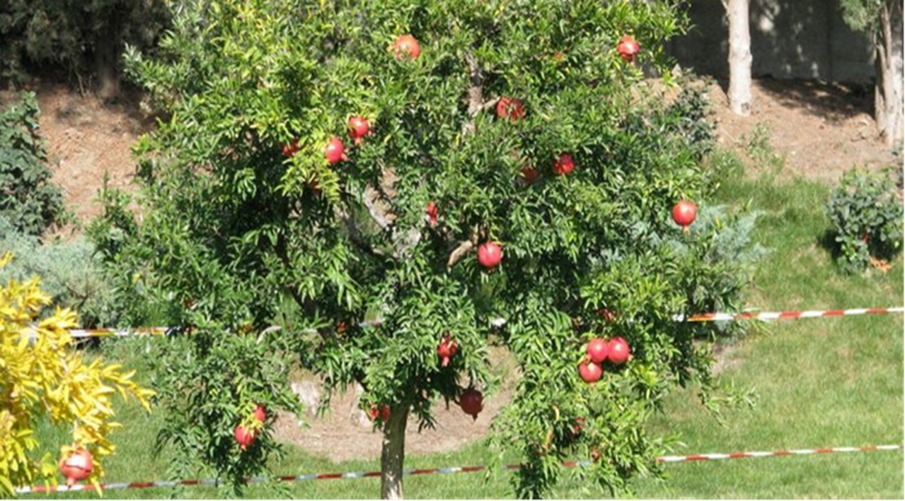
Гранат

Slide 24
Гранат
Гранат, или Гранатовое дерево (Punica)— род кустарников и небольших деревьев семейства Дербенниковые (Lythraceae). Плоды растений из этого рода называют гранатами. Листопадный, плодовый кустарник или дерево, достигающий в высоту до 5-6 м. Ветви тонкие, колючие, листья глянцевые, цветки воронковидные оранжево-красные диаметром 2,5 см и более. Цветки у граната в основном двух типов: одни — обоеполые, кувшинообразные, завязывают плоды, другие — колокольчатой формы, плодов не завязывают. Встречаются цветки промежуточных форм. Чашечка окрашенная, кожистая, с 5 — 7 мясистыми треугольными лопастями. Лепестки и тычинки прикреплены в зеве чашечки; столбец один с утолщённым слегка лопастным рыльцем.
Образует шаровидные плоды гранатины — крупные ягоды с кожистым околоплодником, и сохраняющейся чашечкой. Цвет кожуры от оранжево-жёлтой до буро-красной. Отдельные плоды некоторых сортов достигают 15-18 см в диаметре. Семена многочисленные, до 1000—1200 и более в одном плоде, находятся в 6-12 камерах или гнёздах, расположенных в два яруса. Каждое семя окружено сочным съедобным покровом.

Slide 25
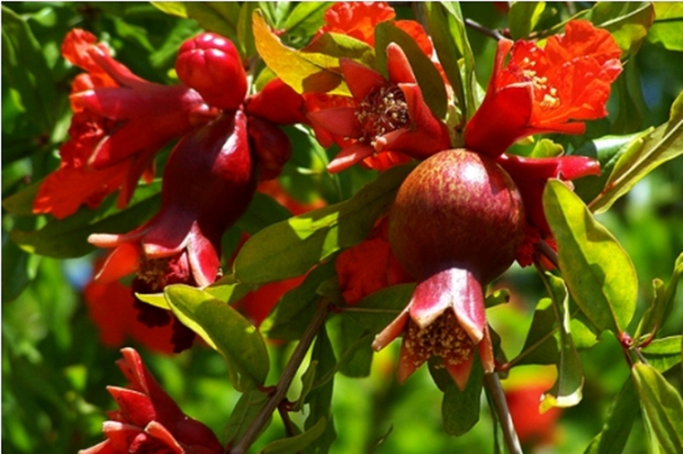
Цветки граната

Slide 26
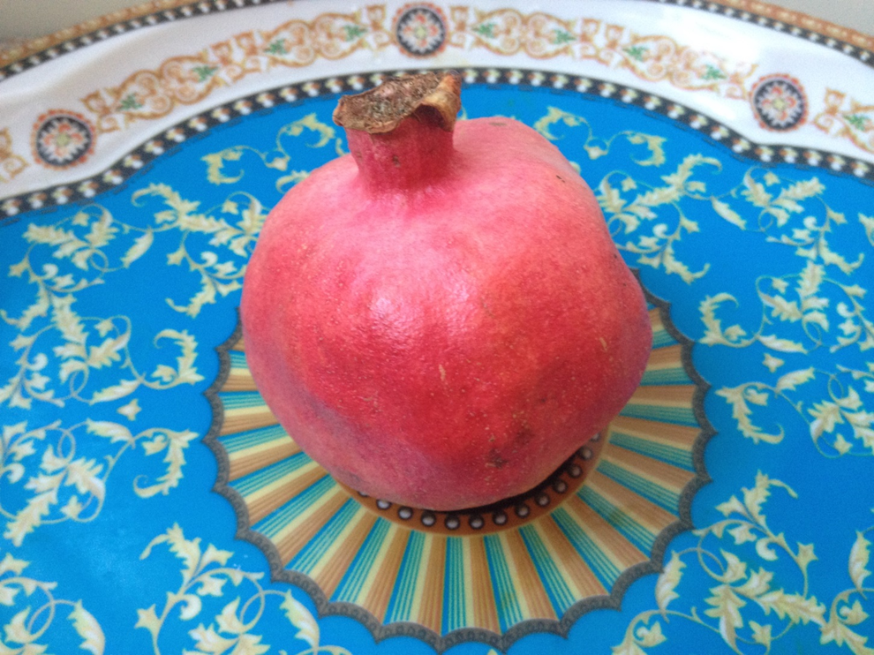
Плод граната

Slide 27
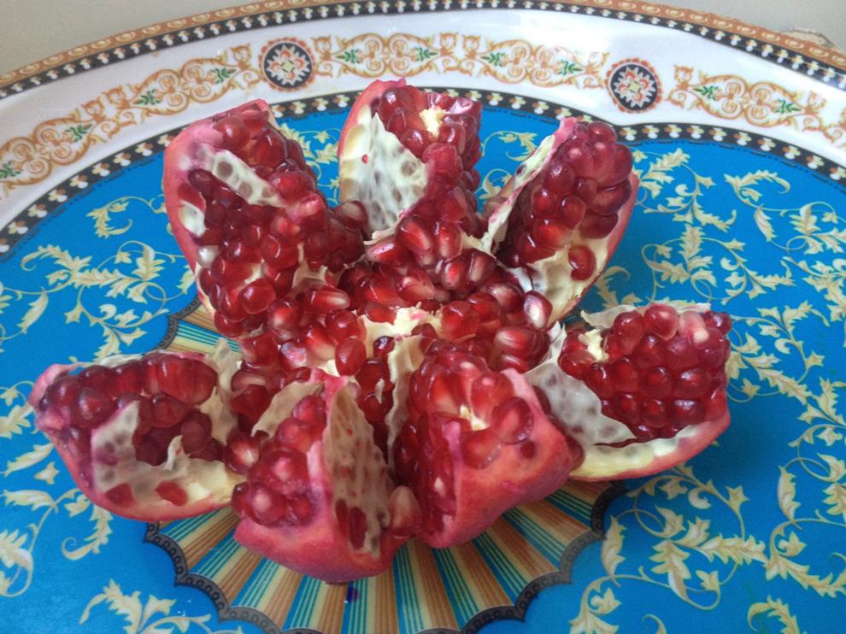
Семена граната

Slide 28
Желаю успехов!

Slide 29
Материал для презентации
1.Текстовый материал и фото взрослых растений: сайт toptropicals.com
2.Фото плодов, семян , проростков и молодых растений – Ольховикова Г.П.

